Slide 1
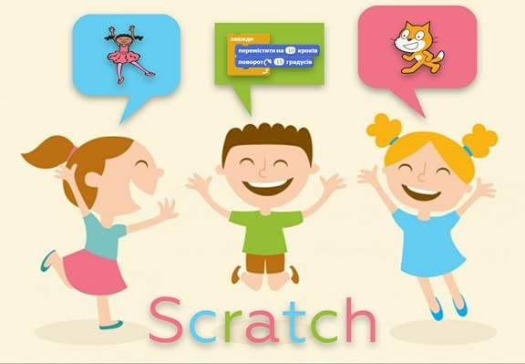
Урок з інформатики
3 клас
Тема «Алгоритми»
Тютюнник Юлія Михайлівна,
вчитель інформатики
Вельбівської гімназії
Великобудищанської сільської ради
Полтавської області
2024 рік

Slide 2
Цілі:
навчальна: ознайомити учнів з різними способами подання алгоритмів, у тому числі алгоритмів у навчанні; формувати вміння виконувати команди за алгоритмом;
розвивальна: розвивати пам’ять, увагу, мовлення, алгоритмічне та логічне мислення, навички самостійної роботи на комп'ютері;
виховна: виховувати вміння узагальнювати, міркувати, відповідальність, самостійність, зацікавленість предметом «Інформатика».
Тип уроку: вивчення нових знань, формування вмінь та навичок.
Обладнання та наочність: дошка, комп'ютери, проектор або мультимедійна дошка, робочий зошит, підручник, презентація з теми.
Програмне забезпечення: середовище електронного виконавця Code.

Slide 3
Хід уроку
І. Організація класу
Вправа «Коло побажань»
(діти передають один одному м’ячик і промовляють слова побажання )
ІІ. Актуалізація опорних знань
Обчисли 7×(19-15)=28
Перша дія: 19-15
План визначає порядок дій, які необхідно виконати для досягнення мети та отримання результату.
Друга дія: 7×4
Результат 28

Slide 4
2. План виготовлення годівнички:
Креслення деталей.
Вирізання деталей з дерева.
Створення каркаса.
Виготовлення даху.
З’єднання деталей годівнички.
Закріплення підвіски.

Slide 5
План можна:
Повідомити усно.
Подати письмово.
Зобразити у вигляді малюнків.
Продемонструвати послідовність дій.

Slide 6
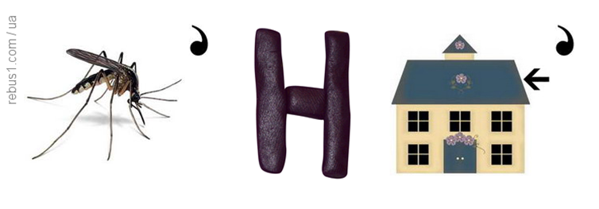
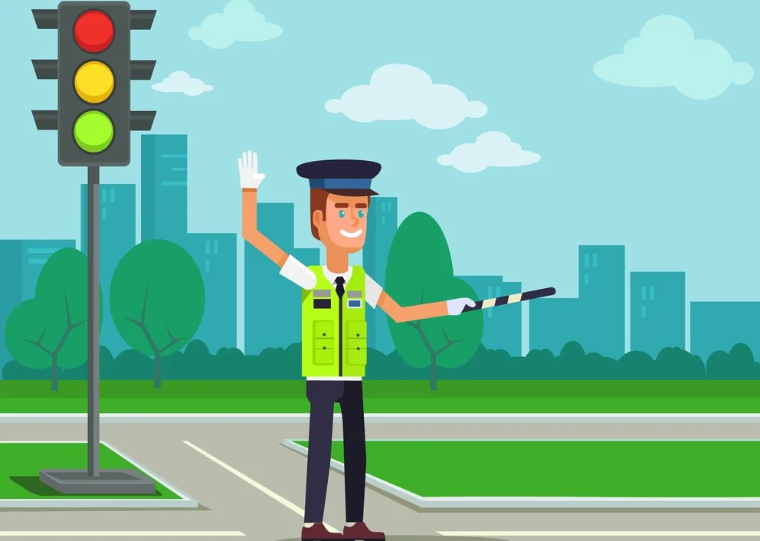
3. Гра «Ребус»
КОМАНДА – це повідомлення, яке спонукає до виконання певної дії.

Slide 7
4. Гра «Анаграма»
Навивецько
ВИКОНАВЕЦЬ – це об’єкт, здатний виконувати задані йому команди.

Slide 8
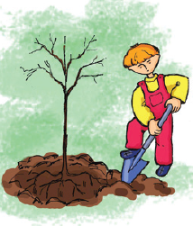
ІІІ. Мотивація навчальної діяльності
Завдання 1. Посади дерево Розмісти зображення так, щоб відновити інструкцію з висаджування дерева.
https://learningapps.org/view1113073

Slide 9
Завдання 2. Команди Розподіліть дані команди відповідно до виконавців, які це можуть виконати.
Визнач, хто може бути виконавцем цих команд: людина, собака, комп’ютер. Поясни чому.
https://learningapps.org/25492261

Slide 10
IV. ФІЗКУЛЬТХВИЛИНКА
https://youtu.be/w3iYHCbxi5w?si=56uyPpA4T5VPesOA

Slide 11
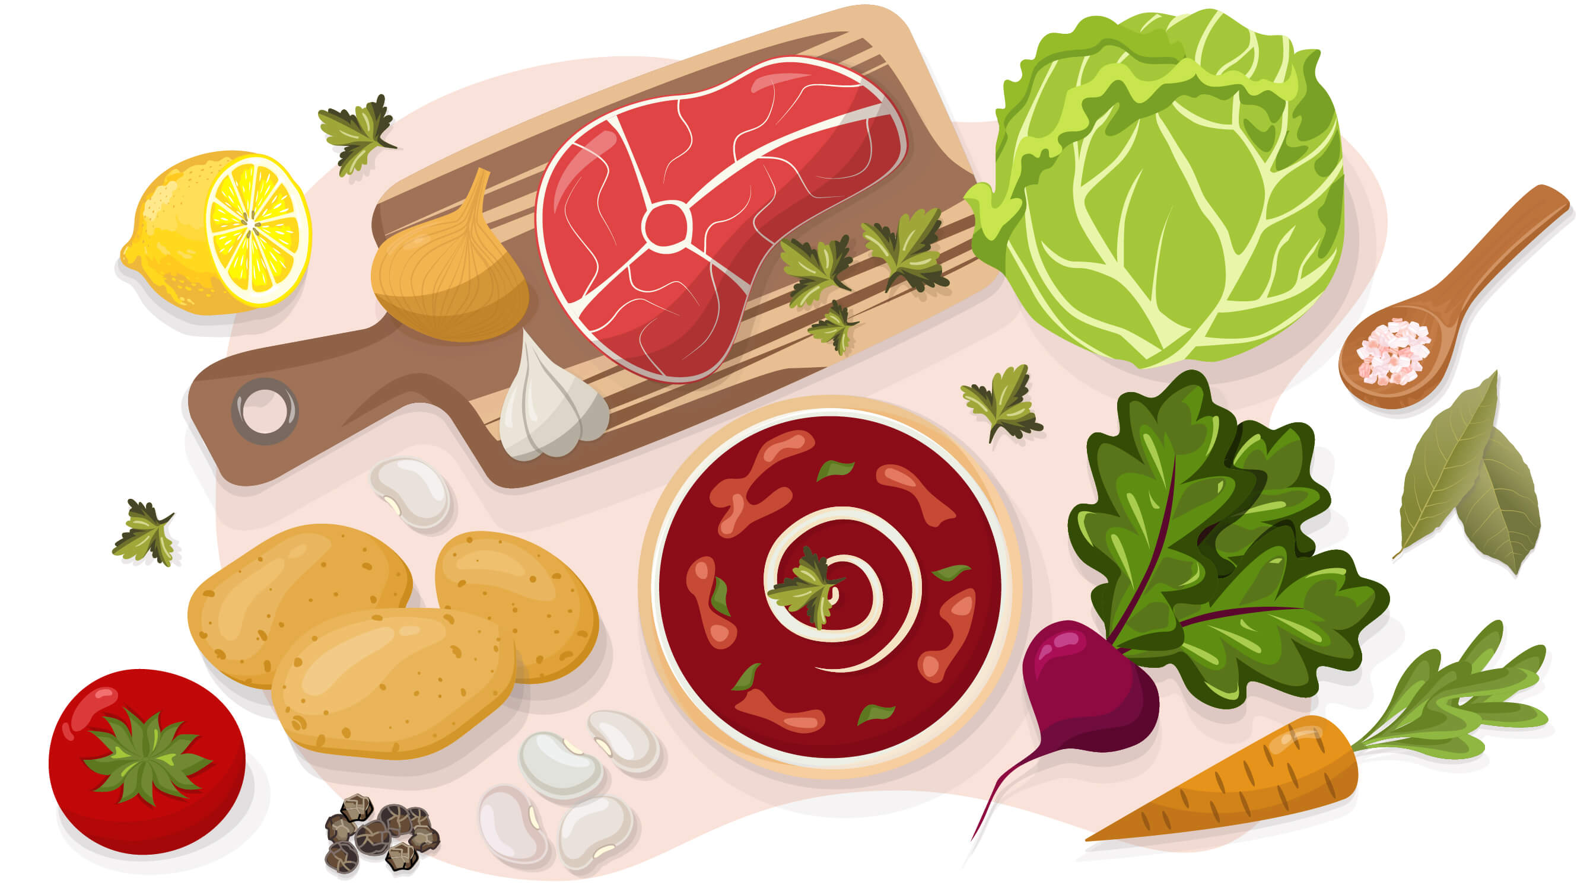
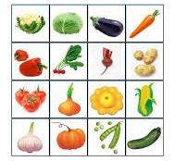
V. Сприйняття нового матеріалу
1. Гра «Кухарі» (для гри потрібно каструля і всі необхідні овочі по 1 шт, можна іграшкові)
-А зараз ми з вами попрацюємо командами. Уявіть, що ви кухарі і вам потрібно приготувати обід. Одній команді потрібно зварити борщ, а іншій команді –суп. Ваша задача: скласти алгоритм (план) приготування борщу (супу).
(учні в групах обговорюють алгоритм приготування страви, потім по черзі називають дії, які потрібно виконати і імітують приготування страви складаючи овочі в каструлю)

Slide 12
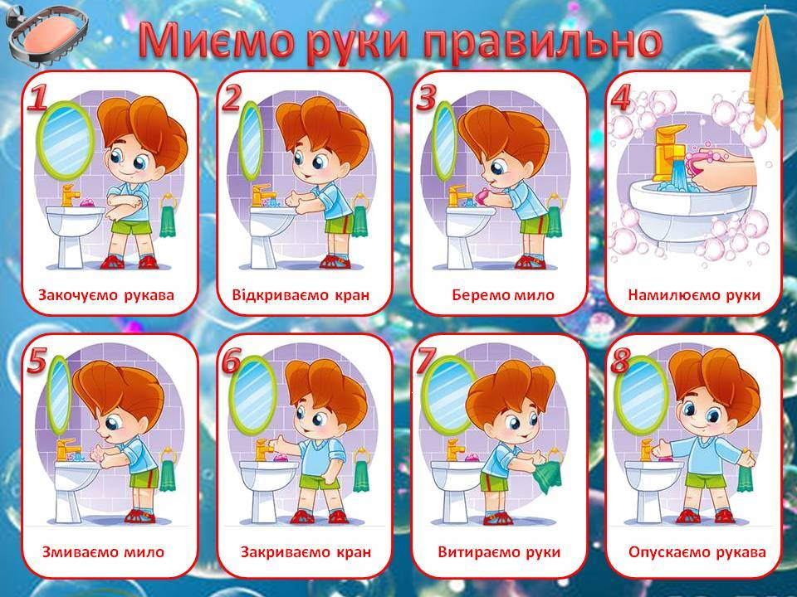
АЛГОРИТМ - це послідовність команд для виконавця, спрямованих на розв’язання певного завдання.
-Зверніть увагу на те, що для того, щоб наш алгоритм був правильним, треба дотримуватися певних правил:
правильний порядок дій;
алгоритм не повинен містити команди, яких не може виконати виконавець;
кожен алгоритм завершується здобуттям результату.

Slide 13
VІ. Закріплення вивченого матеріалу
1. Досліджуємо
Відкрий сайт навчальної платформи Сode.
Оберіть мову: українська та перейдіть на вкладку «Учні…» із зображенням бджілки.
Знайдіть посилання на сторінки курсів.
https://studio.code.org/hoc/1
За допомогою мишки перетягніть і прикріпіть потрібні блоки з назвами команд синього кольору.
На робочій області знайдіть помаранчевий блок із написом «коли гра починається».
Оберіть «Курс 2», а потім назву уроку «3. Лабіринт: послідовність».

Slide 15
VІІ. Рефлексія
Ромашка Блума

